Slide 1
«Любишь играть – играй!»
Проект 5 классов
Руководитель –
социальный педагог Глебова Л.Н.

Slide 2
Первый этап проекта
«Русские народные игры»
Игровое занятие
для первоклассников

Slide 3
Цель занятия: Познакомить первоклассников с русскими народными играми.

Slide 4
Давайте познакомимся …
Игра «Колокольчик звени, а ты имя назови…»
Какие интересные наши первоклассники!

Slide 5
Мы познакомили ребят с играми далеких лет, в которые играли наши дедушки и бабушки. К сожалению, эти веселые и забавные игры сегодня незаслуженно забыты.
Игра «Солнце, воздух и вода»
В гостях у лешего…

Slide 6
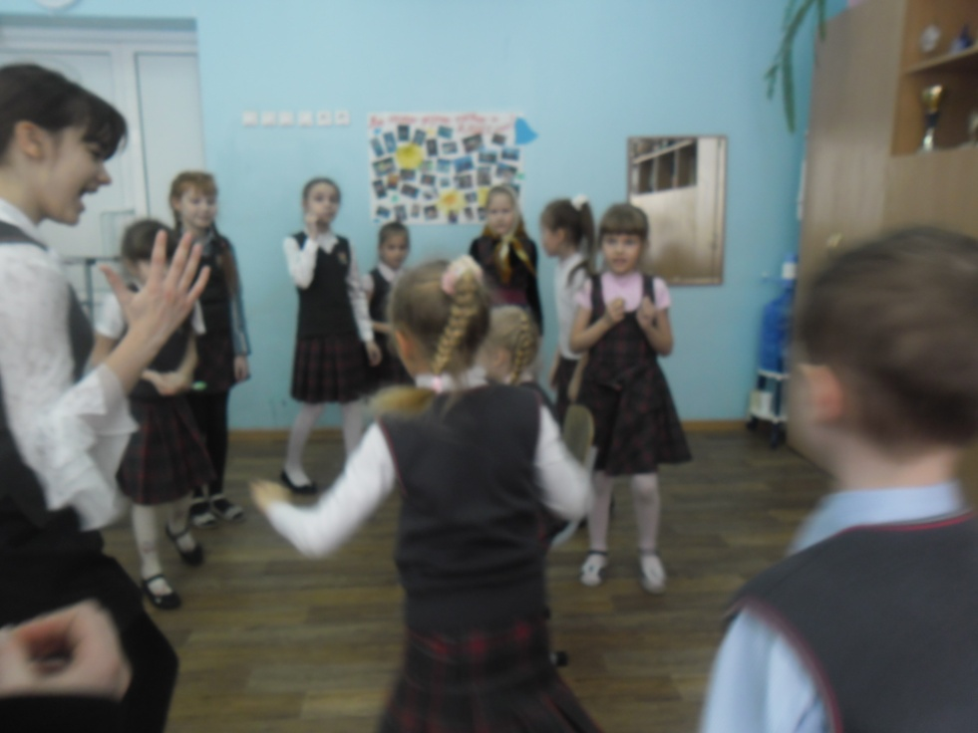
Игра- это всегда радость от общения с друзьями!
В гости к вам пришла сама позабытая игра, Вы играйте, веселитесь,
Развлекайтесь и резвитесь!

Slide 7
Делимся впечатлениями
-«Первоклассники очень активные и это здорово»
«Когда готовились к занятию, мы узнали много интересного о том, в какие игры играли когда то наши бабушки…»
«Кажется , у нас интересный проект получился , сами играли с удовольствием»
«По-моему, такие занятия нужно провести с другими ребятами.., эти игры несправедливо забыты…»
Ребята из клуба «Смайлы»
«А нам понравилось играть! Спасибо!»
Первоклассники.
Игры, которые запомнились всем :
«Солнце, воздух и вода»
«Пирожок»
«Селезень и утка»

